Slide 1

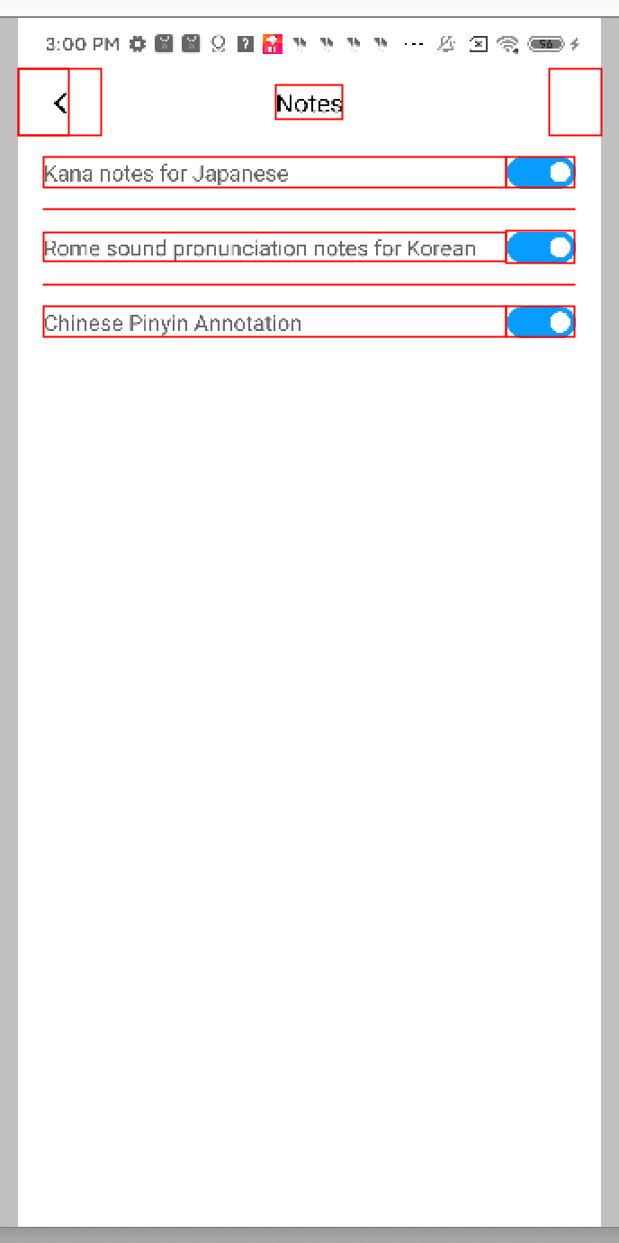
如右图是学长给的工具的组件定位功能，我打算基于这个功能提取app界面中的组件。
获得的组件将其存储到界面模型中，并根据组件的location和bound截取组件的图片存储到文件夹中。

Slide 2
界面布局文件
模型生成模块
界面模型
界面生成模块
界面图片
界面截图
组件图片

Slide 3
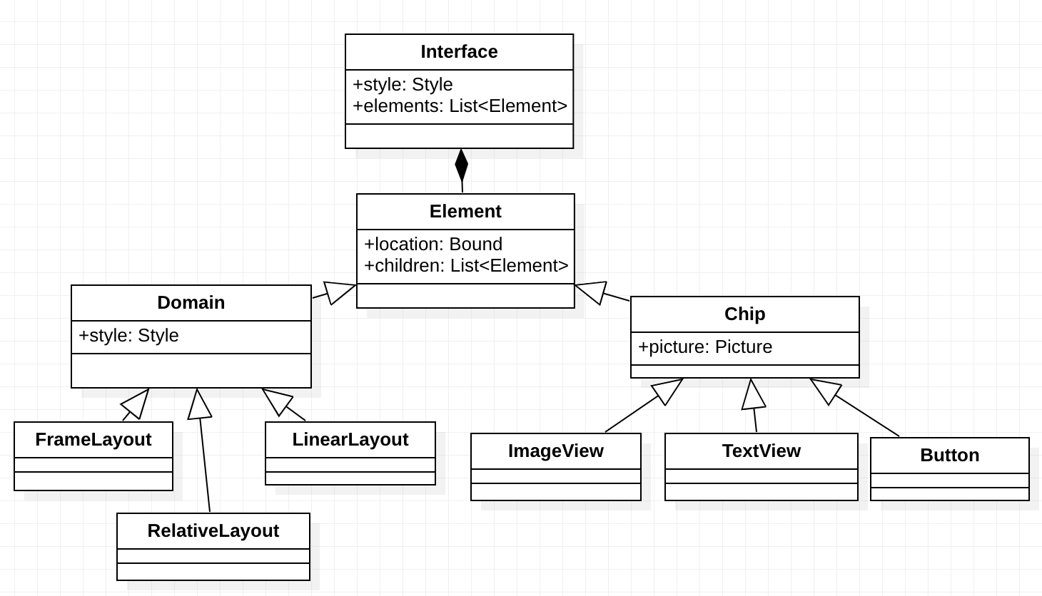
我将页面中的元素主要分为两类：
Domain可以理解为存放其他组件的容器，本身可能并没有明显的gui特征；
Chip是具有明显gui特征的组件，该组件需要对页面进行截图以获取组件的图片。

